Slide 1

CÁC PHƯƠNG PHÁP CHỨNG MINH TÍNH ĐÚNG CỦA THUẬT TOÁN
Môn học Thiết kế và đánh giá thuật toán
Thực hiện bởi nhóm 1

Slide 2

Danh sách thành viên
Danh sách thành viên
Nguyễn Tiến Hiệp
Nguyễn Minh Hải
Nguyễn Cảnh Duy
Nguyễn Tuấn Anh
Nguyễn Đức An

Slide 3
Danh sách thành viên
Tài liệu tham khảo
[1] Thomas H. Cormen, Charles E. Leiserson, Ronald L. Rivest and
Clifford Stein,
Introduction to Algorithms (Second Edition)
McGraw Hill - MIT Press © 2001 (ISBN:0262032937)
[2] Ian Parberry and William Gasarch,
Problems on Algorithms, ebooks 2002
[3] Slide lecture2 - Algorithm Analysis
[4] Giáo trình một số vấn đề thuật toán – Nguyễn Hữu Điền

Slide 4
Mục tiêu
Tính đúng của thuật toán và các phương pháp chứng minh
Phương pháp kiểm thử
Các phương pháp chứng minh trực tiếp
Kết hợp các phương pháp chứng minh tính đúng của thuật toán
Kết luận

Slide 5
Tính đúng của thuật toán
Một thuật toán là đúng nếu với mọi dữ liệu đầu vào chấp nhận được, nó cho đầu ra đúng.
Thuật toán
Input
Thuật toán
Input
Output
Output
Notes:
moi

Slide 6
Các phương pháp chứng minh
Phương pháp kiểm thử
Phương pháp chứng minh trực tiếp
Quy nạp
Bất biến vòng lặp
Notes:
moi

Slide 7
Phương pháp kiểm thử
Kiểm thử là ta chạy thử chương trình với các dữ liệu cụ thể.
Nếu chương trình chạy đúng, ta khẳng định với xác suất P là thuật toán đúng.
Xác suất khẳng định P càng cao nếu dữ liệu kiểm thử bao quát các tình huống xảy ra càng nhiều.
Notes:
moi

Slide 8
Yêu cầu và khả năng của kiểm thử
Các chú ý để thiết kế dữ liệu kiểm thử tốt :
Dữ liệu kiểm thử phải đủ nhỏ để chương trình có thể dừng sau một thời gian hữu hạn;
Dữ liệu kiểm thử bao quát được càng nhiều trường hợp càng tốt.
Những tiêu chuẩn của dữ liệu kiểm thử :
Trong nhiều trường hợp khi chương trình quá lớn không thể chứng minh tính đúng một cách trực tiếp thì phải sử dụng phương pháp kiểm thử.
Notes:
moi

Slide 9
Các phương pháp chứng minh
Phương pháp kiểm thử
Phương pháp chứng minh trực tiếp
Quy nạp
Bất biến vòng lặp
Notes:
moi

Slide 10
Phương pháp quy nạp
Chứng minh tính đúng của thuật toán theo kích cỡ dữ liệu đầu vào
Ví dụ : như số phần tử trong mảng, số bít trong số nguyên, số chiều của ma trận v…v..
Phương pháp quy nạp thường được sử dụng trong việc chứng minh thuật toán có dạng đệ quy.
Notes:
moi

Slide 11
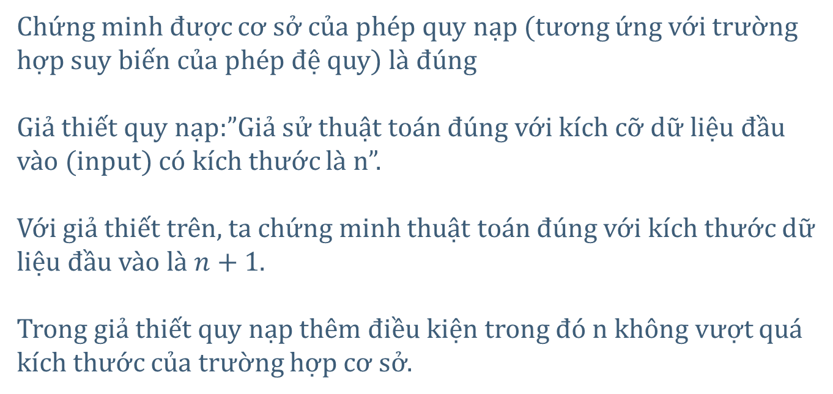
Các bước chứng minh quy nạp
Chứng minh đượccơsởcủaphépquynạp (tươngứngvớitrườnghợpsuybiếncủaphépđệquy) làđúng
Giảthiếtquynạp:”Giảsửthuậttoánđúngvớikíchcỡdữliệuđầuvào (input) cókíchthướclà n”.
Vớigiảthiếttrên, ta chứng minh thuậttoánđúngvớikíchthướcdữliệuđầuvàolà$n+1$.
Tronggiảthiếtquynạpthêmđiềukiệntrongđó n khôngvượtquákíchthướccủatrườnghợpcơsở.
Notes:
moi

Slide 12
Bất biến vòng lặp
Bất biến vòng lặp là một mệnh đề lôgíc (của các biến được sử dụng trong vòng lặp) có giá trị không đổi trong quá trình lặp.
Bất biến vòng lặp có những đặc trưng cơ bản sau:
Khởi tạo: bất biến của vòng lặp phải đúng trước lần lặp đầu tiên.
Duy trì: Nếu nó đúng trước một vòng lặp, nó vẫn còn đúng trước vòng lặp tiếp theo.
Kết thúc: Khi vòng lặp kết thúc, bất biến này cho chúng ta một tính chất hữu ích giúp chứng minh được thuật toán là đúng đắn.
Notes:
Chắc là nghe rất khó hiểu nhỉ ? :P
Chúng ta sẽ biểu diễn = sơ đồ cho dễ hiểu

Slide 13
Chứng minh bất biến vòng lặp
Xác định bất biến vòng lặp
Chứng minh ba đặc trưng của bất biến vòng lặp:
Chứng minh khởi tạo đúng
Chứng minh duy trì đúng
Chứng minh kết thúc đúng sau hữu hạn lần lặp
Đối với những thuật toán có nhiều vòng lặp lồng nhau ta phải chứng minh tính đúng từ vòng lặp trong ra vòng lặp ngoài.
Khi sử dụng bất biến vòng lặp phải chỉ ra thuật toán dừng và cho chúng ta một kết quả tính toán đầu ra (output).
Notes:
Chắc là nghe rất khó hiểu nhỉ ? :P
Chúng ta sẽ biểu diễn = sơ đồ cho dễ hiểu

Slide 14
Sơ đồ minh hoạ bất biến vòng lặp
Start
Giả dụ ta có P là một điều kiện bất biến vòng lặp
(P) true
(B)
Stop
False
(P)
true
(P)
true
True
(S)

Slide 15
So sánh quy nạp và bất biến vòng lặp
Về cơ bản các bước chứng minh có sự tương đồng
khởi tạo với cơ sở quy nạp
duy trì với giả thiết quy nạp
kết thúc với tổng quát
Chứng minh thuật toán A theo kích thước dữ liệu đầu vào
Đi sâu từng bước của vòng lặp trong thuật toán A để chứng minh thuật toán đúng
Notes:
Chắc là nghe rất khó hiểu nhỉ ? :P
Chúng ta sẽ biểu diễn = sơ đồ cho dễ hiểu

Slide 16
Vấn đề kết hợp các phương pháp
Trên thực tế, có những thuật toán mà để chứng minh tính đúng ta không thể chỉ dùng riêng lẻ một phương pháp mà cần phải kết hợp nhiều phương pháp với nhau.
Bất biến vòng lặp
Kết hợp nhiều phương pháp
Thuật toán
Thuật toán
Thuật toán
Kiểm thử
Quy nạp
Notes:
Chắc là nghe rất khó hiểu nhỉ ? :P
Chúng ta sẽ biểu diễn = sơ đồ cho dễ hiểu

Slide 17
Ví dụ
procedure bubblesort(n)
comment Sort A[1…n]
if(n>1) then
for j:=1 to n-1 do
if A[j]>A[j+1] then
swap A[j] with A[j+1]
bubblesort(n-1)
Ta sẽ chứng minh thuật toán trên bằng việc kết hợp 2 phương pháp bất biến vòng lặp và quy nạp.
Lược đồ chung là sử dụng quy nạp, trong bước giả thiết quy nạp lại sử dụng bất biến vòng lặp.
Notes:
Chắc là nghe rất khó hiểu nhỉ ? :P
Chúng ta sẽ biểu diễn = sơ đồ cho dễ hiểu

Slide 18
Sơ đồ minh hoạ cho chứng minh
Cơ sở
quy nạp
[chi tiết]
Giả thiết
quy nạp
[chi tiết]
Tổng quát
Và
Kết luận
[chi tiết]
Khởi tạo
Duy trì
Kết thúc
Notes:
Chắc là nghe rất khó hiểu nhỉ ? :P
Chúng ta sẽ biểu diễn = sơ đồ cho dễ hiểu

Slide 19
Sơ đồ minh hoạ cho chứng minh
Cơ sở
quy nạp
[trở về]
n=1
Dãy chỉ có một phần tử A[1] đã được
sắp xếp
Notes:
Chắc là nghe rất khó hiểu nhỉ ? :P
Chúng ta sẽ biểu diễn = sơ đồ cho dễ hiểu

Slide 20
Sơ đồ minh hoạ cho chứng minh
Giả thiết quy nạp [trở về]
Khởi tạo
Trước lần lặp thứ nhất, j = 1, nên A[1] lưu phần tử lớn nhất trong A[1].
Duy trì
Trước lần lặp j, A[j] lưu phần tử lớn nhất trong A[1..j]. Sau 3-4, nếu A[j] mà lớn hơn A[j+1] thì đổi chỗ nó cho A[j+1], Sau lần lặp j, ta có A[j +1] chứa phần tử lớn nhất trong A[1,…,j+1].
Kết thúc
Khi thoát khỏi vòng lặp, j = n, A[n] lưu phần tử lớn nhất trong A[1],A[2],…,A[n].
Notes:
Chắc là nghe rất khó hiểu nhỉ ? :P
Chúng ta sẽ biểu diễn = sơ đồ cho dễ hiểu

Slide 21

Sơ đồ minh hoạ cho chứng minh
Tổng quát
Và
Kết luận
[Trở về]
Vậy ta thu được dãy
A[1],A[2],…,A[n]
đã được sắp xếp.
Notes:
Chắc là nghe rất khó hiểu nhỉ ? :P
Chúng ta sẽ biểu diễn = sơ đồ cho dễ hiểu

Slide 22
Hiệu quả của chứng minh tính đúng
Chứng minh được tính đúng của thuật toán
Giúp học tốt môn thiết kế và đánh giá thuật toán
Tiết kiệm chi phí tính toán, xây dựng thuật toán
Tiết kiệm thời gian xây dựng thuật toán và lập trình

Slide 23


